Slide 1
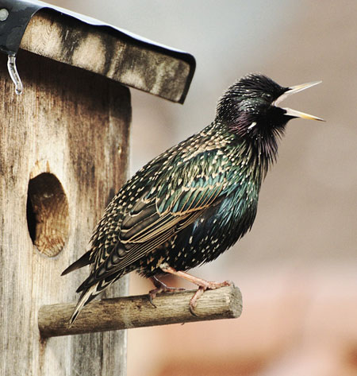
Муниципальное бюджетное дошкольное общеобразовательное учреждение «Детский сад общеразвивающего вида № 95»
Областная экологическая акция «Скворушка»
Подготовили:
Воспитатель IКК
Азарова И. П. и
дети средней группы

Slide 2
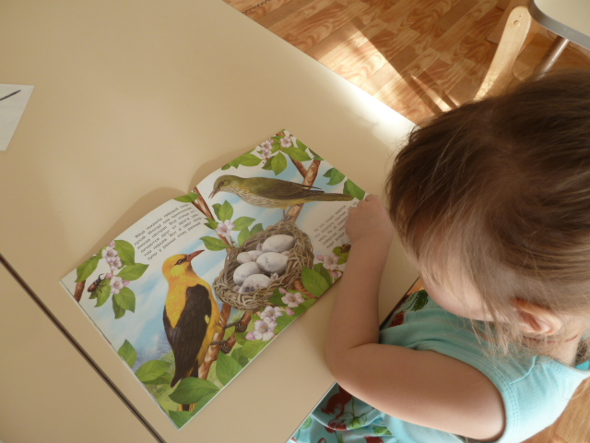
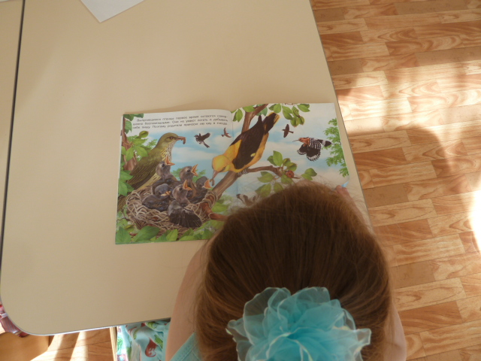
Беседы с детьми о перелетных птицах

Slide 3
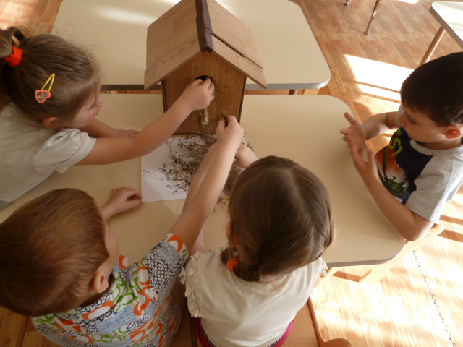
Все теплее воздух вешний, Светит солнце сквозь туман. И скворец в свою скворечню Прилетел из далеких стран. Уж тает снег, бегут ручьи, Уж солнце жарче греет... "Весна идет", - поют скворцы, Сверкая опереньем.

Slide 4
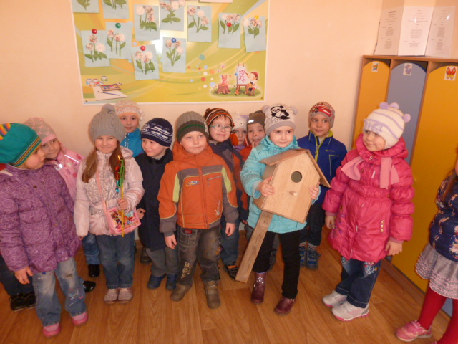
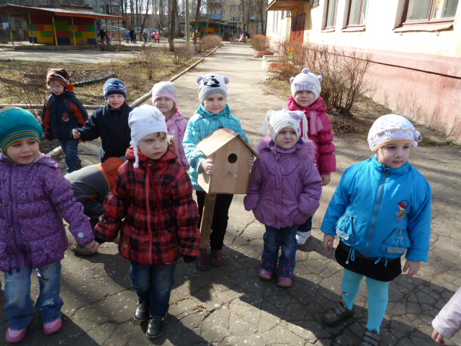
Изготовив скворечник вместе с родителями, идем его вешать на участке детского сада.

Slide 5
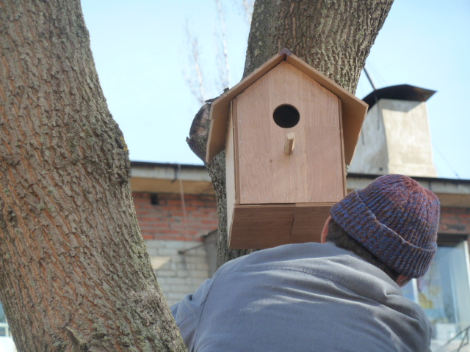
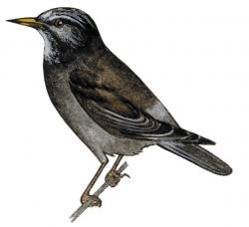
Родители помогли закрепить скворечник высоко на дереве.

Slide 6
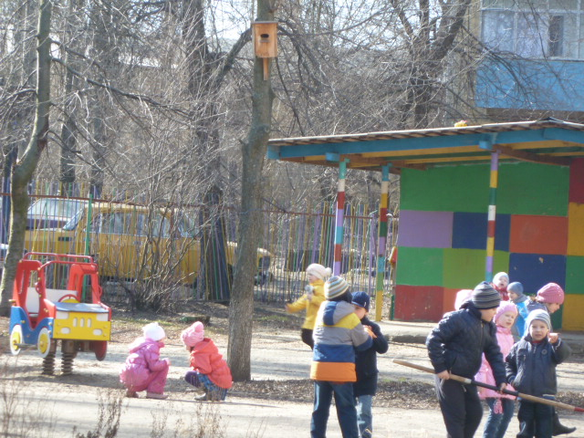
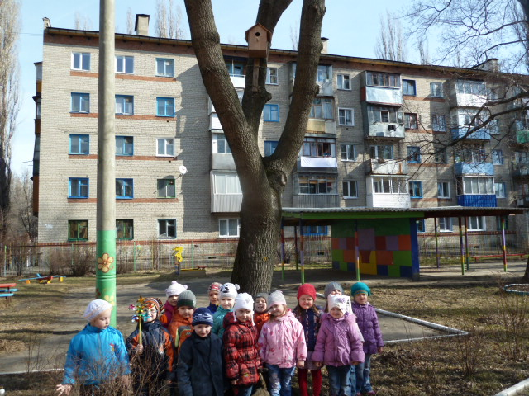
Результат нашей работы – скворечник на дереве.

Slide 7
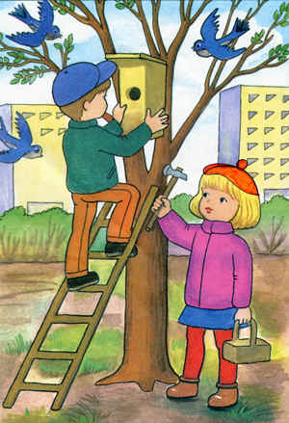
Скворцы прилетели
Ждет гостей высокий клен -
Дом на ветке укреплен.
Краской выкрашена крыша,
Есть крылечко для певцов...
В синем небе щебет слышен
К нам летит семья скворцов.
Мы сегодня встали рано,
Ждали птиц еще вчера.
Ходит по двору охрана,
Гонит кошек со двора.
Мы скворцам руками машем,
Барабаним и поем:
- Поживите в доме нашем!
Хорошо вам будет в нем!
Стали птицы приближаться,
Долетели до двора,
Не смогли мы удержаться,
Хором крикнули: - Ура!
Удивительное дело:
Все семейство улетело!
1956
Агния Барто

